Slide 1

北风网项目培训
html5、css3在移动互联网中的开发
——极致前端性能优化(减少数据量,大量图片加载,js加载)
讲师：BR

Slide 2
上节回顾
HTTP请求过程讲解
减少HTTP请求
如何减少请求的数据量

Slide 3
本节内容
减少请求数据量
JS 的加载、解析
大量图片的加载

Slide 4
减少请求数据量

Slide 5
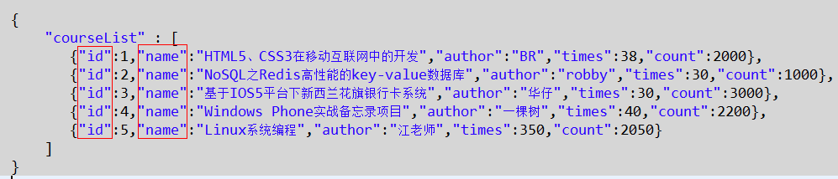
减少JSON数据
1个课程的json数据列表
字段名重复太多次数

Slide 6
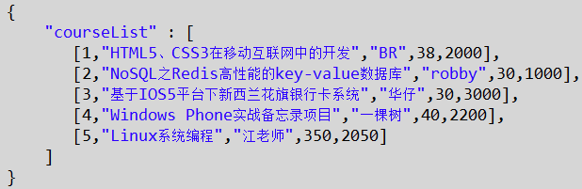
减少JSON数据
我们理想的数据结构
废除了所有字段，直接用数组下标访问，维护复杂，增、删1个字段会让你容易出问题。

Slide 7
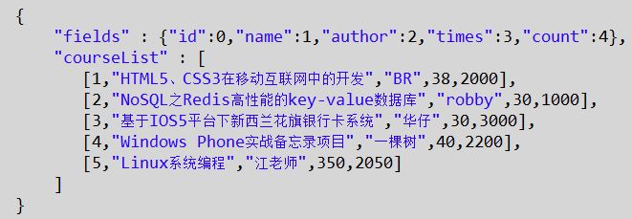
减少JSON数据
折中选择结果
增加1个字段索引，这样可以节省数据量，又易维护

Slide 8
图片压缩
当图片很多的时候，减少图片大小是提高下载速度最直接的方法。
使用PNG8代替GIF(非动画图片)，因为PNG8在效果一样的情况，图片大小比GIF要小。
使用无损压缩工具压缩图片。
YUI图片压缩工具: http://www.smushit.com/ysmush.it/
Chrome开发工具压缩

Slide 9
204状态
HTTP 204 状态指服务器成功处理了请求，但没有返回内容。http中数据量最少的请求，该请求没有Body，没有content-length头
如果请求不需要返回数据给客户端，不要使用response.getWriter().write(“”); 尽量使用
response.setStatus(204);

Slide 10
204状态
Google首页使用204
适用于一些上报请求：上报用户的浏览器信息、上报性能采集数据、,js错误数据。

Slide 11
使用缩写减少CSS
颜色
#cccccc = #ccc
#336699 = #369
盒尺寸
property:value1; 表示所有边都是一个值value1；
property:value1 value2; 表示top和bottom的值是value1,right和left的值是value2
property:value1 value2 value3; 表示top的值是value1，right和left的值是value2，bottom的值是value3;
property:value1 value2 value3 value4
使用盒尺寸的有margin，padding

Slide 12
使用缩写减少CSS
Border
border-width:1px; border-style:solid; border-color:#000; =border:1px solid #000;

Slide 13
使用缩写减少CSS
background
background-color:#f00; background-image:url(background.gif); background-repeat:no-repeat; background-attachment:fixed; background-position:0 0; =background:#f00 url(background.gif) no-repeat fixed 0 0;

Slide 14
JS 的加载、解析

Slide 15
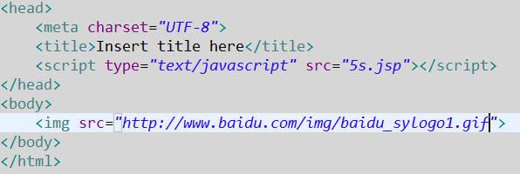
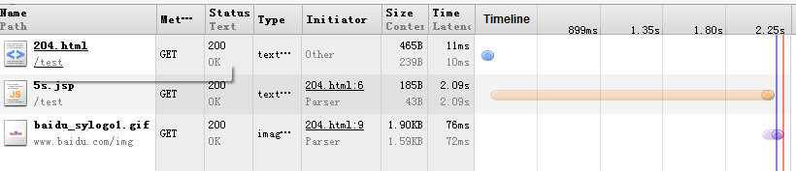
Js阻塞加载特性
Js应该放在页面底部，这样能防止阻塞后面的资源下载。

Slide 16
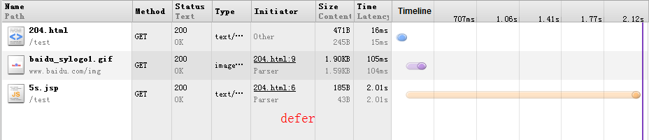
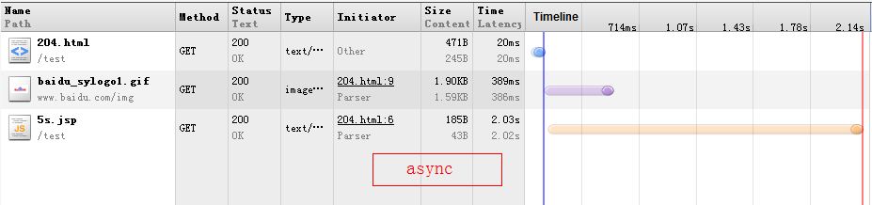
Js延迟加载
Script标签的defer和async属性
defer 属性指出该脚步在页面最后才开始加载(DomReady之前)。
Async表示并行加载，不影响当前页面的ready

Slide 17
Js延迟加载
Ajax 异步加载脚本，加载后eval。

Slide 18
大量图片的加载

Slide 19
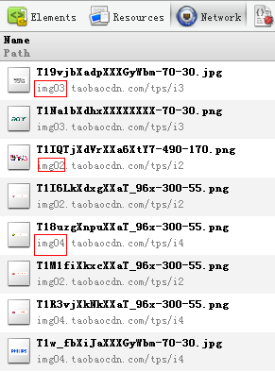
多域名下载图片
如果图片很多的话，因为并发限制，需要排队下载，导致下载速度比较慢。
可以增加多个域名突破并发限制。

Slide 20
多域名下载图片
使用多域名下载注意事项
并不是域名越多越好，因为每个域名的解析和连接都需要消耗时间。
据雅虎的统计一般1-4个域名比较好。
同个图片每次请求都使用相同的子域名，如果不同会导致缓存失效。

Slide 21
本课程版权归北风网所有
欢迎访问我们的官方网站
www.ibeifeng.com

